Slide 1
Revue de Projet n°1
Phase 1
Analyse du Besoin

Slide 2
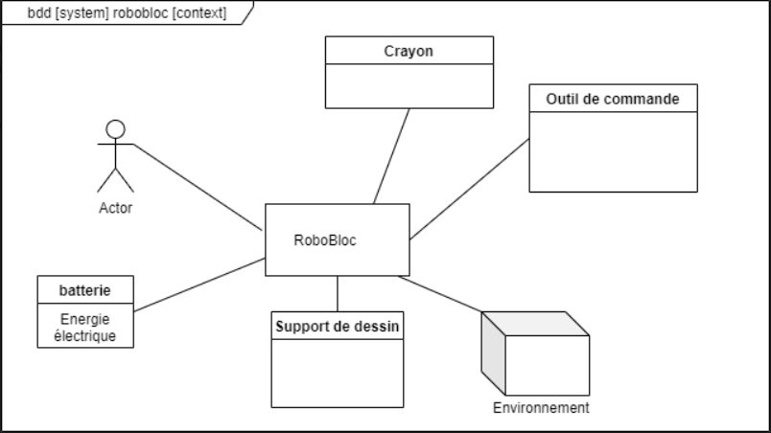
Présenter des Diagrammes SysML (contexte, BDD existant)
utilisateur

Slide 3
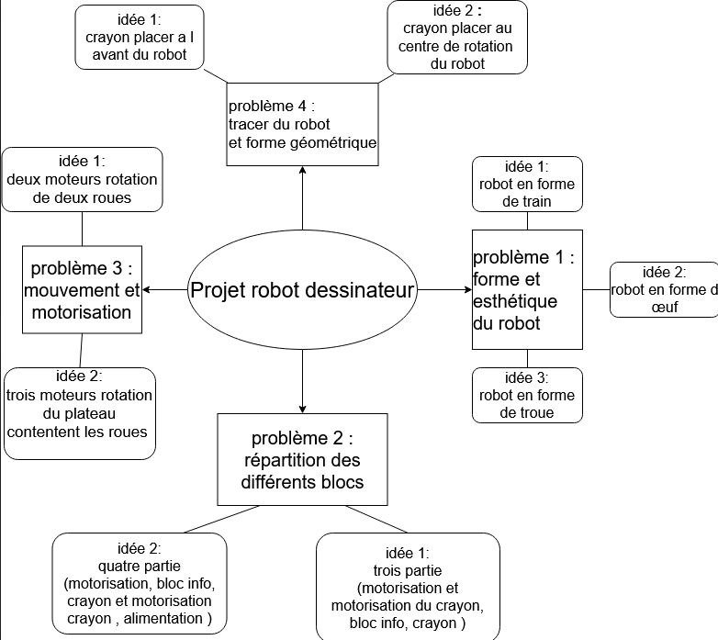
Carte mentale (issue du Brainstorming)
problème lors du brainstorming:
forme et esthétique
répartition des blocs
mouvement
tracé du crayon

Slide 4
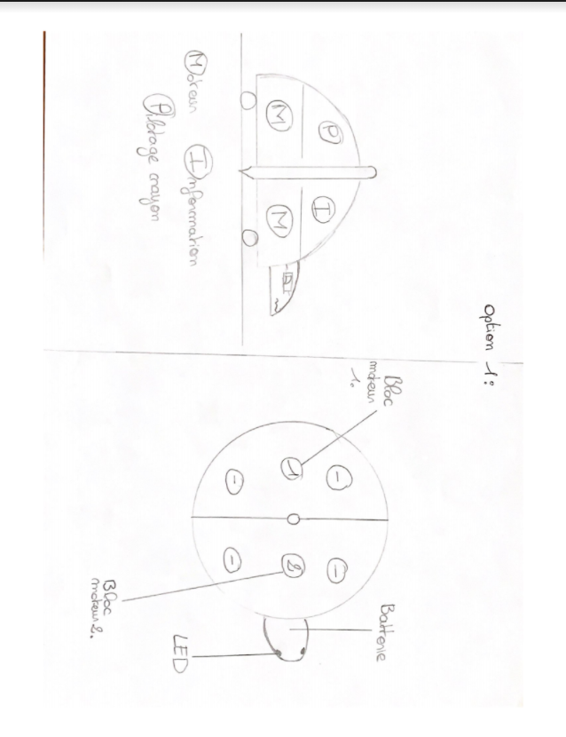
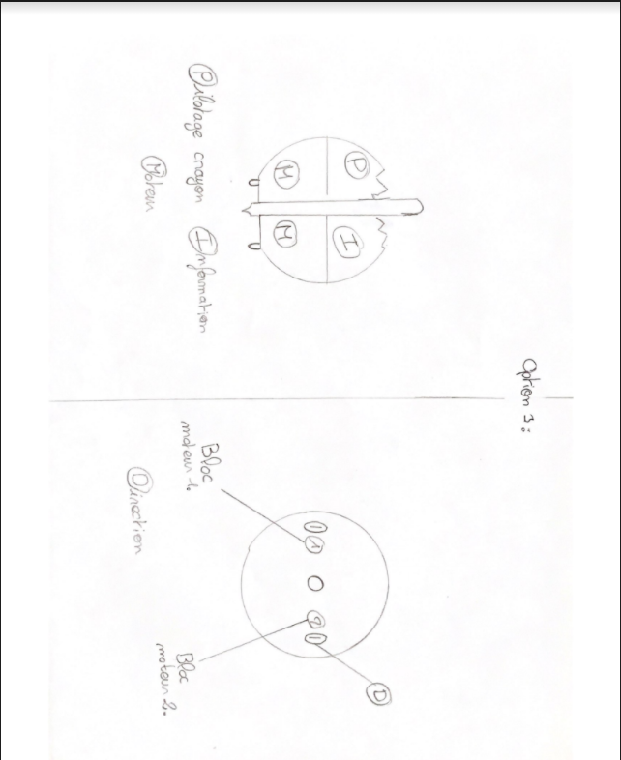
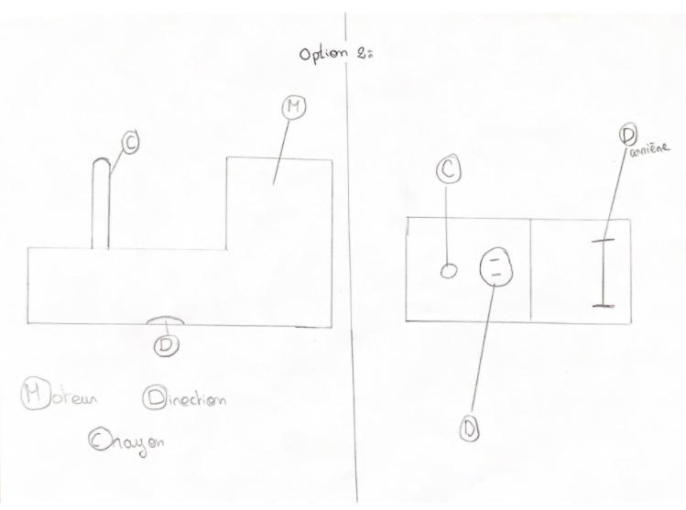
Plans, Croquis et Dessins

Slide 5
Tableau justifiant le choix de la solution
classement des trois diferente idées :
conclusion sur le choix de la solution ...

Slide 6
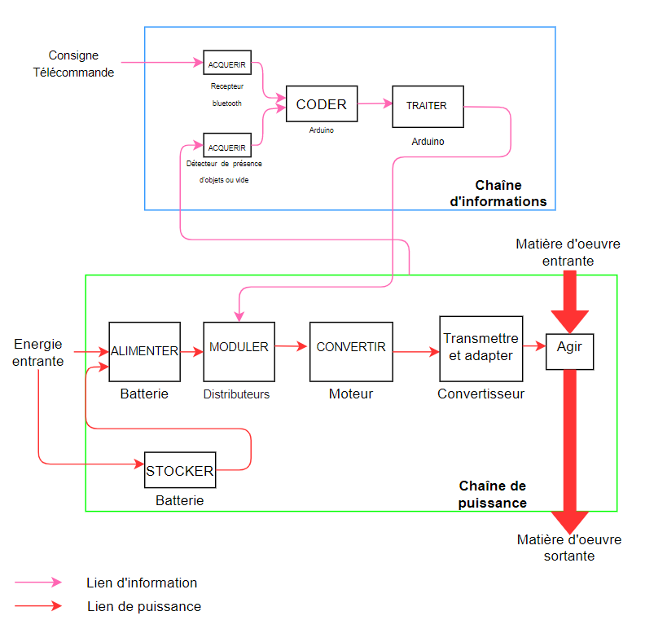
Présenter le diagramme de typologie d’énergie des systèmes :

